Slide 1
Понимание – ключевой конечный образовательный результат ФГОС, его реализация ̶ ключевая компетенция учителя согласно профессиональному стандарту «Педагог»
Павелкин Владимир Николаевич, к. ф.-м. н., ведущий научный сотрудник отдела СФГОС «ИРО ПК», г. Пермь, 89641875538, pnvin@yandex.ru

Slide 2
«Когда-то очень давно на заре своей учительской деятельности, столкнувшись с детской беспомощностью в тщетных попытках овладеть премудростями физики и со своим собственным бессилием в таких же тщетных попытках помочь ребятам, я подходил к своим бо­лее опытным коллегам с одними и теми же вопросами: «Почему я не могу научить некоторых детей физике? Что я делаю не так? Что нужно сделать, чтобы любой ребёнок смог овладеть премудростями науки?" Умудренные опытом коллеги участливо, но странно на меня посматривая, отвечали, пожимая плечами: "Что ж поделаешь! Дети разные, у них разные способности. С этим нужно смириться и не на­деяться научить всех одинаково хорошо." Уже тогда мне казалось, что эти ответы являются всего лишь перефразировкой моих вопро­сов. Что такое способности? Какие способности нужны для успешно­го овладения физикой или любой другой наукой? Можно ли на эти способности влиять, развивая и совершенствуя их в процессе обу­чения?» М.Е.Бершадский

Slide 3
Основная проблема преподавания математики в школе
Основная проблема преподавания математики в школе – это отсутствие понимания теоретического содержания у большинства школьников.
Вопрос: что же остается в головах у непонимающих школьников после урока математики?
«Вне понимания усвоение каких-либо знаний и способов деятельности не представляет собой почти никакой ценности ни для самих детей, ни для общества, в котором эти дети через какое-то время будут основными носителями культуры, обеспечивающими его развитие.
Знания и действия без понимания могут формироваться лишь с помощью механического заучивания и слепого подражания, при этом их носитель превращается в плохо структурированный и не систематизированный справочник, в котором информация подвержена быстрому затуханию и искажению, а его действия практически не осмысленны и чрезвычайно чувствительны к любым внешним воздействиям.
В лучшем случае это усвоение позволит ребенку адаптироваться к некоторым простейшим жизненным ситуациям, повторяющим с буквальной точностью действия в ситуации первичного усвоения.»
Е.М.Бершадский

Slide 4
Ключевая цель образования
Центральной проблемой обучения является поиск таких методов, форм и приемов обучения, которые, прежде всего, направлены на достижение учеником понимания изучаемого им учебного материала.

Slide 5
О понимании в учебниках педагогики
Можно ожидать, что выше была высказана совершенно банальная и очевидная точка зрения, которая безусловно разделяется всеми представителями педагогической науки.
Это далеко не так. Можно долго и безуспешно штудировать современные учебники педагогики, пытаясь отыскать среди множества прекрасных и возвышенных целей образования задачу проектирования такого учебного процесса, который обеспечивал бы понимание учениками изучаемого предметного содержания.
Уровень понимания не рассматривается всем педагогическим сообществом как обязательный этап в процессе обучения детей.
Понятие понимания как педагогической категории в этих изданиях отсутствует.

Slide 6
О понимании в учебниках педагогики
Наука, призванная открывать и исследовать закономерности обучения, почти полностью игнорирует механизмы и процессы, с помощью которых ребёнок усваивает учебную информацию и способы деятельности.
Педаго­гика, увлекшись приставкой "само" к традиционным педагогическим понятиям (саморазвитие, самовоспитание, самообучение ...), прак­тически отказалась от изучения личности ученика, полагаясь на вну­тренние спонтанные процессы, которые в специально сконструиро­ванной образовательной среде могут (а может быть и нет) привести к достижению педагогических целей.

Slide 7
О понимании в учебниках педагогики
1. Педагогическая наука не рассматривает понимание как обязательный этап в процессе присвоения учащимися учебной информации;
2. Понимание не определено как педагогическая категория, не выделены существенные признаки этого понятия, не определено его место в структуре учебного познания;
3. Понимание не определено операционально как объект наблюдения, т. е. не выделена система действий учащегося, которые служат объективными индикаторами понимания ими учебной информации;
4. Не разработана система заданий для диагностики уровня понимания учащимися учебной информации.

Slide 8
Понимание – цель обучения
Можно спорить, что представляет собой большую ценность образования: знание или понимание?
Знания забываются, выветриваются, а понима­ние остается.
Есть люди, которые много знают, но мало понимают, есть люди, которые мало знают и многое понимают.
Понимание является условием и результатом приобретения знания, но для того, чтобы оно стало таковым,
необходимо сделать его целью обучения.
Человек по­нимающий — это высшая похвала. Это и есть живой человек, человек, обладающий живым знанием, человек думающий.

Slide 9
Цель образования в нормативных документах
В концепции структуры и содержания общего среднего образования (в 12-летней школе), принятой в 2000 г. на Всероссийском совещании работников образования, главная цель общего образования сформулирована следующим образом и является:
формирование разносторонне развитой личности, способной реализовать творческий потенциал в динамических социально — экономических условиях как в собственных жизненных интересах, так и в интересах общества (продолжение традиций, развитие науки, культуры, техники, укрепление исторической преемственности поколений и т.д.)

Slide 10
ФГОС направлен на обеспечение
формирования российской гражданской идентичности обучающихся;
единства образовательного пространства Российской Федерации; сохранения и развития культурного разнообразия и языкового наследия многонационального народа Российской Федерации, реализации права на изучение родного языка, возможности получения основного общего образования на родном языке, овладения духовными ценностями и культурой многонационального народа России;
доступности получения качественного основного общего образования;
преемственности основных образовательных программ начального общего, основного общего, среднего (полного) общего, профессионального образования;

Slide 11
ФГОС направлен на обеспечение
духовно-нравственного развития, воспитания обучающихся и сохранения их здоровья;
развития государственно-общественного управления в образовании;
формирования содержательно-критериальной основы оценки результатов освоения обучающимися основной образовательной программы основного общего образования, деятельности педагогических работников, образовательных учреждений, функционирования системы образования в целом;
условий создания социальной ситуации развития обучающихся, обеспечивающей их социальную самоидентификацию посредством личностно значимой деятельности

Slide 12
ФГОС
Нигде явно не указано развитие интеллекта обучаемого, его мышления в качестве цели общего образования.
Нет цели научить детей думать. То есть нет необходимости в умных выпускниках: развитие личности, эмоциональной сферы, гражданской идентичности и т.д. – это очень хорошо, но это не главное, школа прежде всего должна учить детей думать, строить свое понимание закономерностей процессов и явлений на основании понятийного мышления.
Таким образом, в основополагающих нормативных документах происходит подмена приоритетов: главное (развитие мышления детей) становится второстепенным или вообще его не упоминается.

Slide 13
Что значит развивать мышление?
Акт развития мышления в учебном процессе можно зафиксировать тогда, когда учащийся демонстрирует понимание нового знания или понимание нового способа использования известного знания.
Как можно понять степень развития мышления у ученых, докладывающих результаты своих научных исследований на конференции? Только по глубине продемонстрированного в докладе понимания сути поставленных проблем и теоретических оснований способов их решения.
Вывод: построение понимания равно развитию мышления

Slide 14
Образовательные приоритеты в сегодняшней массовой школе
Подготовка к ОГЭ или ЕГЭ
Много типов заданий, раздутый учебный план
Нужно много успеть на уроке
У учащихся нет времени для обдумывания учебного материала. Успевают понять единицы.

Slide 15
Слабо успевающий ученик
Не успевает понять новый материал.
Много пробелов (иногда сплошной пробел), нет понимания.
Повторяет за учителем при решении заданий (натаскивание) всегда, в том числе и при подготовке к ГИА.

Slide 16
Слабо успевающий ученик
Зачем ему такой объем неусвоенных знаний?
Мышление при таком преподавании (при натаскивании) не развивается, т.к. развитие мышления = пониманию.
Эти алгоритмы решения заданий, которые он запоминает ему в жизни не понадобятся. Сертификат ЕГЭ он в вуз не сдает.
ЗАЧЕМ?

Slide 17
Ученику с низкой скоростью восприятия материала
Так как единственная цель преподавания предмета – развитие мышления, то
ЕМУ НЕЛЬЗЯ ПРЕПОДАВАТЬ БЕЗ ПОСТРОЕНИЯ ПОНИМАНИЯ, НЕЛЬЗЯ НАТАСКИВАТЬ, ПОКАЗЫВАТЬ КАК РЕШАТЬ.
НУЖНО ДОБИВАТЬСЯ ПОНИМАНИЯ ТЕОРЕТИЧЕСКОГО МАТЕРИАЛА!!!
может быть меньшего объема

Slide 18
Понимание = Развитие мышления
Наиболее интенсивное развитие мышления происходит в процессе построения понимания предметного материала.
Если нет понимания, то развитие минимально.
Первопричина низких образовательных результатов (ПР и МР) – отсутствие понимания предметного материала у учащихся.
Система образования не требует от учителя построения понимания у каждого учащегося.
Главный критерий качества работы учителя – результаты ГИА.
Но ГИА можно сдать на 4 и без понимания или с минимальным его уровнем.

Slide 19
Сущность понятия «понимание»
Понимание представляет собой раскрытие реально существующих, существенных связей предметов и явлений объективной действительности.
Понимание - мыслительный процесс, направленный на выявление существенных свойств предметов и явлений действительности, познаваемых в чувственном и теоретическом опыте человека.

Slide 20
Сущность понятия «понимание»
М. Верт­геймер писал: «Кто не переживал того, что обозначается слова­ми «ученик понимает»? Кто не переживал сам, как протекает такое «понимание», когда человеку впервые открывается какая- нибудь математическая или физическая зависимость?
Л.С.Выготский: «Говоре­ние требует перехода из внутреннего плана во внешний, а пони­мание предполагает обратное движение — от внешнего плана речи к внутреннему».
Точки развития и роста человека и культуры как раз и находятся в пространстве понима­ния / непонимания. В этой же точке находится и движущая сила развития знаний.
А. А. Потебня: «Всякое понимание есть непонимание». Для того, чтобы понять, нужно осознать, ощутить свое непонимание.

Slide 21
Сущность понятия «понимание»
В принципе обучение, творчество и понимание — это синони­мы. Их дифференциация связана с неудовлетворительной органи­зацией обучения (а возможно, и всей человеческой деятельнос­ти), которое может быть, например, ориентировано на запомина­ние и повторение, даже на зубрежку, а не на понимание.

Slide 22
Выготский пишет: «Ребенок научился производить какую-либо операцию. Тем самым он усвоил какой-то структурный принцип, сфера приложения коего шире, чем только операции того типа, на которых этот принцип был усвоен. Следовательно, совершая шаг в обучении, ребенок продвигается в развитии на два шага, т.е. обучение и развитие не совпадают»
Из этого несовпадения Выготский выводит представления об уровне актуального развития и о зоне ближайшего развития. Он подвергает действительность внутренних процессов развития, пробуждаемых к жизни школьным обучением, лучам Рентгена.
Функцию таких лучей при определении границ зоны ближайшего развития, на наш взгляд, могут выпол­нять прежде всего акты естественного и творческого понимания.

Slide 23
В свете приведенных размышлений зона ближайшего развития учащегося может быть представлена как «горизонт понимания»
(Э. Гуссерль).
Самостоятельный выход учеником за пределы зоны, расширение им своего горизонта понимания, конечно, сле­дует рассматривать как благо.
Тогда как преждевременное рас­ширение горизонта понимания педагогом едва ли заслуживает такой однозначной оценки. Оно наряду с несомненной пользой может приводить к развитию верхоглядства или падению уровня притязаний ученика, даже к возникновению комплекса неполно­ценности.
Педагог должен обладать педагогическим пониманием, которое М.М.Бахтин назвал «сочувственным пониманием».

Slide 24
Что нужно понимать
А. И. Герцен: «Понять предмет,— значит раскрыть необходимость его содержания, оправдать его бытие, его развитие»
Поэтому очень важно начинать изучение каждого понятия с его происхождения.

Slide 25
Характеристики понимания
Целенаправленность.
Осознание ограниченности своего понимания, наличие непонимания.
Мотивация.
Активный характер процесса.
Эмоциональная насыщенность.
Использование предыдущего опыта.
Специальные умственные действия.

Slide 26
Целенаправленность
Понять новый объект — это решить некоторую, пусть маленькую, познавательную задачу. Такую задачу ставит и перед учащимися каждый новый для них учебный материал.
Потребность понять некоторый объект актуализирует процессы понимания, будят нашу мысль, придает ей определенную целенаправленность.
Чтобы добиться понимания, мы должны будить мысль учащихся, активизировать ее, направляя на решение поставленных перед нею вопросов.
Процессы понимания – это и есть процессы мышления. Нет никаких оснований отделять понимание от мышления, рассматривать его как самостоятельный процесс.
Как результат, понимание является целью, на которую направлена работа нашей мысли.

Slide 27
Осознание ограниченности своего понимания, наличие непонимания
Процесс понимания зависит от того, как осознается учащимися поставленная перед ними задача. От того, какой именно вопрос перед ними возникает, какая задача ими осознается, зависит направление работы их мысли, характер тех умственных процессов, которые при этом активизируются.
Неоднократные повторные объяснения учителем тех или иных утверждений не приводят к настоящему пониманию их учащимися, т.к. последние не осознают тех вопросов, которые перед ними ставит учитель.
Если ученик не осознает поставленного перед ним вопроса или подменяет его каким-либо другим, то и процессы мышления либо не приводятся либо идут не в том направлении, в котором нужно.

Slide 28
Осознание ограниченности своего понимания, наличие непонимания
В педагогическом руководстве процессами понимания важную роль играет умение учителя ставить перед учащимися задачу понять те или иные объекты, дифференцировать ее от других задач, в частности не подменять преждевременно цель понять заданием просто запомнить тот или иной материал.

Slide 29
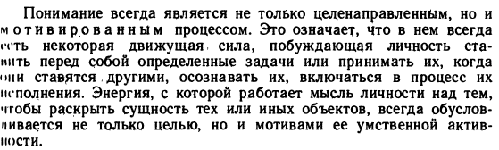

Мотивация
достоверности»

Slide 30


Мотивация
От того, как относится учащийся к заданию, какое значение оно для него приобретает, зависит в значительной степени, как он его осознает и с какой энергией включится в умственную работу

Slide 31
Мотивация
ассоциаций.
Перед учащимися необходимо ставить проблемы происхождения нового знания, происхождения новых понятий.
Происхождение понятия – это проблема при решении которой и последующем содержательном обобщении способа ее решения возникает данное понятие.

Slide 32
академики А.Н.Колмогоров и Л.С.Понтрягин о происхождении математических понятий
А.Н.Колмогоров в предисловии к книге А.Лебега «Об измерении величин» писал, «что отрыв в школьном преподавании математических понятий от их происхождения приводит к полной беспринципности и логической дефектности курса».
Л.С.Понтрягин: «Изучение математики без исследования происхождения понятий превращается в профанацию».

Slide 33

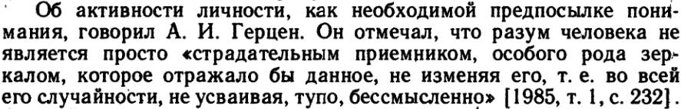
Активный характер процесса построения понимания

Slide 34
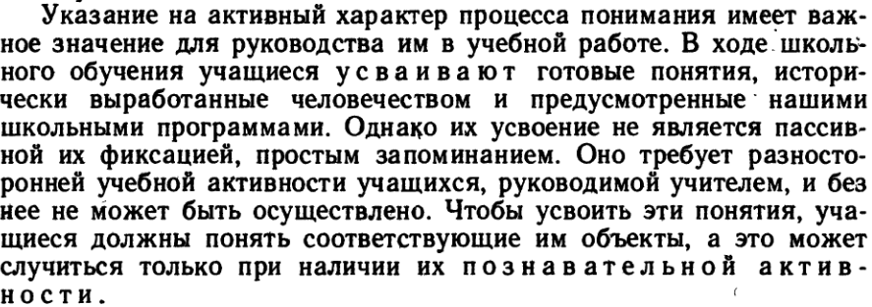
Активный характер процесса построения понимания

Slide 35
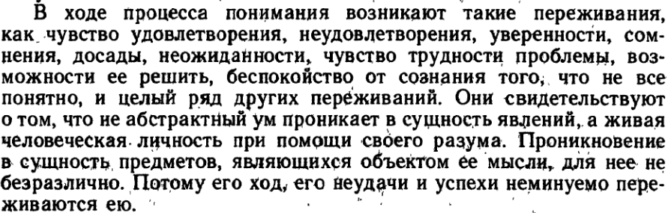
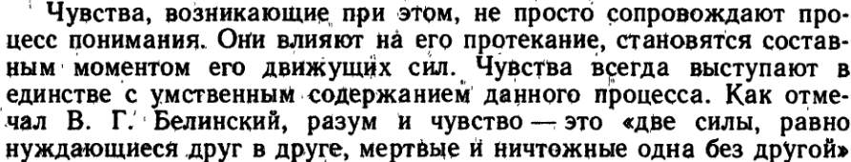
Эмоциональная насыщенность.

Slide 36
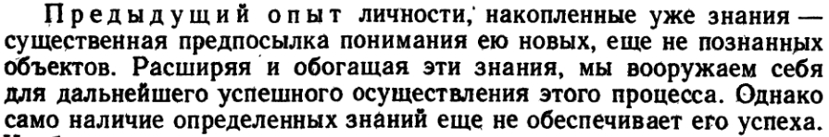
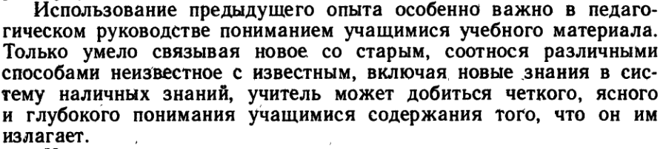
Использование предыдущего опыта

Slide 37
Специальные умственные действия
С развитием человеческого труда, возникновением новых, собственно человеческих потребностей, зарождением и развитием разных видов познавательной деятельности людей развились и процессы понимания.
Они превратились в специальные умственные действия, посредством которых человек раскрывает непосредственно не данные ему связи предметов и явлений объективной действительности.
Процессы понимания становятся такими действиями там, где они направляются специальными целями понять те или иные объекты, отнести их к определенному классу предметов или явлений, объяснить их, раскрыть их причины и т. д.

Slide 38
Теоретические знания ̶ Универсальные учебные действия
Личностные | Коммуникативные
Самоопределение (мотивация учения, формирование основ гражданской идентичности личности). Смыслообразования ( «какое значение, смысл имеет для меня учение», и уметь находить ответ на него). Нравственно-этического оценивания (оценивание усваиваемого содержания, исходя из социальных и личностных ценностей, обеспечивающее личностный моральный выбор). | Планирование (определение цели, функций участников, способов взаимодействия). Постановка вопросов ( инициативное сотрудничество в поиске и сборе информации). Разрешение конфликтов ( выявление, идентификация проблемы, поиск и оценка альтернативных способов разрешения конфликта, принятие решения и его реализация). Управление поведением партнёра точностью выражать свои мысли (контроль, коррекция, оценка действий партнёра умение с достаточной полнотой и точностью выражать свои мысли).

Slide 39
Теоретические знания ̶ УУД
Познавательные | Регулятивные
Общеучебные - формулирование познавательной цели; - поиск и выделение информации; - знаково-символические - моделирование Логические - анализ с целью выделения признаков (существенных, несущественных) - синтез как составление целого из частей, восполняя недостающие компоненты; - выбор оснований и критериев для сравнения, сериации, классификации объектов; - подведение под понятие, выведение следствий; -установление причинно-следственных связей; - построение логической цепи рассуждений; - доказательство; - выдвижение гипотез и их обоснование. Действия постановки и решения проблем: - формулирование проблемы; - самостоятельное создание способов решения проблем творческого и поискового характера. | Целеполагание (постановка учебной задачи на основе соотнесения того, что уже известно и усвоено учащимися, и того, что ещё неизвестно). Планирование (определение последовательности промежуточных целей с учётом конечного результата; составление плана и последовательности действий). Прогнозирование (предвосхищение результата и уровня усвоения, его временных характеристик). Контроль (в форме сличения способа действия и его результата с заданным эталоном с целью обнаружения отклонений и отличий от эталона) Коррекция (внесение необходимых дополнений и корректив в план и способ действия в случае расхождения эталона, реального действия и его продукта). Оценка (выделение и осознание учащимися того, что уже усвоено и что ещё подлежит усвоению, осознание качества и уровня усвоения). Волевая саморегуляция (способность к мобилизации сил и энергии; способность к волевому усилию – к выбору в ситуации мотивационного конфликта и к преодолению препятствий).

Slide 40
Таким образом, в соответствии со ФГОС понимание является конечным ключевым образовательным результатом.
Метапредметные и предметные результаты, их смысл и содержание увязываются логически между собой только при условии наличия процесса построения понимания.
Понимание предметного материала возможно только при условии умения выполнять УУД.
Более того УУД более ни для чего непригодны, как только для построения глубокого и ясного понимания содержания предметных теоретических знаний.
Но почему-то этот факт явно во ФГОС нигде не отражен.

Slide 41
Структура профессионального стандарта педагога
Обобщенные
трудовые функции
А. Педагогическая деятельность
по проектированию и реализации
образовательного процесса
в образовательных организациях
дошкольного, начального общего,
основного общего,
среднего общего образования
В. Педагогическая деятельность
по проектированию и реализации
основных общеобразовательных
программ
B/01.5 Дошкольное образование
B/02.6 Начальное
общее образование
Трудовые функции
A/02.6 Воспитательная
деятельность
B/03.6 Основное и среднее
общее образование
A/01.6 Общепедагогическая функция. Обучение
B/04.6 Предметное обучение.
Математика
A/03.6 Развивающая деятельность
B/05.6 Предметное обучение.
Русский язык

Slide 42
Структура профессионального стандарта педагога
Трудовая функция
Необходимые умения
Необходимые знания
Трудовые действия

Slide 43
A/01.6 Общепедагогическая функция. Обучение. Трудовые действия
Разработка и реализация программ учебных дисциплин в рамках основной общеобразовательной программы
Осуществление профессиональной деятельности в соответствии с требованиями ФГОС дошкольного, начального общего, основного общего, среднего общего образования
Участие в разработке и реализации программы развития образовательной организации в целях создания безопасной и комфортной образовательной среды
Планирование и проведение учебных занятий
Систематический анализ эффективности учебных занятий и подходов к обучению
Организация, осуществление контроля и оценки учебных достижений, текущих и итоговых результатов освоения основной образовательной программы обучающимися
Формирование универсальных учебных действий
Формирование навыков, связанных с информационно-коммуникационными технологиями (далее - ИКТ)
Формирование мотивации к обучению
Объективная оценка знаний обучающихся на основе тестирования и других методов контроля в соответствии с реальными учебными возможностями детей

Slide 44
A/01.6 Общепедагогическая функция. Обучение.
Необходимые умения
Владеть формами и методами обучения, в том числе выходящими за рамки учебных занятий: проектная деятельность, лабораторные эксперименты, полевая практика и т.п.
Объективно оценивать знания обучающихся на основе тестирования и других методов контроля в соответствии с реальными учебными возможностями детей
Разрабатывать (осваивать) и применять современные психолого-педагогические технологии, основанные на знании законов развития личности и поведения в реальной и виртуальной среде
Использовать и апробировать специальные подходы к обучению в целях включения в образовательный процесс всех обучающихся, в том числе с особыми потребностями в образовании: обучающихся, проявивших выдающиеся способности; обучающихся, для которых русский язык не является родным; обучающихся с ограниченными возможностями здоровья
Владеть ИКТ-компетентностями: общепользовательская ИКТ-компетентность; общепедагогическая ИКТ-компетентность; предметно-педагогическая ИКТ- компетентность (отражающая профессиональную ИКТ-компетентность соответствующей области человеческой деятельности)
Организовывать различные виды внеурочной деятельности: игровую, учебно-исследовательскую, художественно-продуктивную, культурно-досуговую с учетом возможностей образовательной организации, места жительства и историко-культурного своеобразия региона

Slide 45
A/01.6 Общепедагогическая функция. Обучение
Необходимые знания
Преподаваемый предмет в пределах требований федеральных государственных образовательных стандартов и основной общеобразовательной программы, его истории и места в мировой культуре и науке
История, теория, закономерности и принципы построения и функционирования образовательных систем, роль и место образования в жизни личности и общества
Основные закономерности возрастного развития, стадии и кризисы развития, социализация личности, индикаторы индивидуальных особенностей траекторий жизни, их возможные девиации, а также основы их психодиагностики
Основы методики преподавания, основные принципы деятельностного подхода, виды и приемы современных педагогических технологий
Рабочую программу и методику обучения по данному предмету
Федеральных государственных образовательных стандартов основного общего, среднего общего образования,
Законодательства о правах ребенка,
Трудового законодательства

Slide 46
A/02.6 Воспитательная деятельность Трудовые действия
Регулирование поведения обучающихся для обеспечения безопасной образовательной среды
Реализация современных, в том числе интерактивных, форм и методов воспитательной работы, используя их как на занятии, так и во внеурочной деятельности
Постановка воспитательных целей, способствующих развитию обучающихся, независимо от их способностей и характера
Определение и принятие четких правил поведения обучающимися в соответствии с уставом образовательной организации и правилами внутреннего распорядка образовательной организации
Проектирование и реализация воспитательных программ
Реализация воспитательных возможностей различных видов деятельности ребенка (учебной, игровой, трудовой, спортивной, художественной и т.д.)
Проектирование ситуаций и событий, развивающих эмоционально-ценностную сферу ребенка (культуру переживаний и ценностные ориентации ребенка)
Помощь и поддержка в организации деятельности ученических органов самоуправления
Создание, поддержание уклада, атмосферы и традиций жизни образовательной организации
Развитие у обучающихся познавательной активности, самостоятельности, инициативы, творческих способностей, способности к труду и жизни в условиях современного мира,
Формирование гражданской позиции,
Формирование у обучающихся культуры здорового и безопасного образа жизни
Формирование толерантности и навыков поведения в изменяющейся поликультурной среде
Использование конструктивных воспитательных усилий родителей (законных представителей) обучающихся, помощь семье в решении вопросов воспитания ребенка

Slide 47
A/03.6 Развивающая деятельность Трудовые действия
Выявление в ходе наблюдения поведенческих и личностных проблем обучающихся, связанных с особенностями их развития
Оценка параметров и проектирование психологически безопасной и комфортной образовательной среды, разработка программ профилактики различных форм насилия в школе
Применение инструментария и методов диагностики и оценки показателей уровня и динамики развития ребенка
Освоение и применение психолого-педагогических технологий (в том числе инклюзивных), необходимых для адресной работы с различными контингентами учащихся, оказание адресной помощи обучающимся
Разработка (совместно с другими специалистами) и реализация совместно с родителями (законными представителями) программ индивидуального развития ребенка
Освоение и адекватное применение специальных технологий и методов, позволяющих проводить коррекционно-развивающую работу
Развитие у обучающихся познавательной активности, самостоятельности, инициативы, творческих способностей,
Формирование и реализация программ развития универсальных учебных действий, образцов и ценностей социального поведения, навыков поведения в мире виртуальной реальности и социальных сетях, формирование толерантности и позитивных образцов поликультурного общения
Формирование системы регуляции поведения и деятельности обучающихся

Slide 48
A/03.6 Развивающая деятельность Необходимые умения
Владеть профессиональной установкой на оказание помощи любому ребенку вне зависимости от его реальных учебных возможностей, особенностей в поведении, состояния психического и физического здоровья
Использовать в практике своей работы психологические подходы: культурно-исторический, деятельностный и развивающий
Осуществлять (совместно с психологом и другими специалистами) психолого-педагогическое сопровождение основных общеобразовательных программ
Понимать документацию специалистов (психологов, дефектологов, логопедов и т.д.)
Составить (совместно с психологом и другими специалистами) психолого-педагогическую характеристику (портрет) личности обучающегося
Разрабатывать и реализовывать индивидуальные образовательные маршруты, индивидуальные программы развития и индивидуально-ориентированные образовательные программы с учетом личностных и возрастных особенностей обучающихся
Владеть стандартизированными методами психодиагностики личностных характеристик и возрастных особенностей обучающихся
Оценивать образовательные результаты: формируемые в преподаваемом предмете предметные и метапредметные компетенции, а также осуществлять (совместно с психологом) мониторинг личностных характеристик
Формировать детско-взрослые сообщества

Slide 49
B/04.6 Предметное обучение. Математика
Трудовые функции
Формирование способности к логическому рассуждению и коммуникации, установки на использование этой способности, на ее ценность
Формирование способности к постижению основ математических моделей реального объекта или процесса, готовности к применению моделирования для построения объектов и процессов, определения или предсказания их свойств
Формирование конкретных знаний, умений и навыков в области математики и информатики
Формирование внутренней (мысленной) модели математической ситуации (включая пространственный образ)
Формирование у обучающихся умения проверять математическое доказательство, приводить опровергающий пример
Формирование у обучающихся умения выделять подзадачи в задаче, перебирать возможные варианты объектов и действий
Формирование у обучающихся умения пользоваться заданной математической моделью, в частности, формулой, геометрической конфигурацией, алгоритмом, оценивать возможный результат моделирования (например - вычисления)
Формирование способности преодолевать интеллектуальные трудности, решать принципиально новые задачи, проявлять уважение к интеллектуальному труду и его результатам
Сотрудничество с другими учителями математики и информатики, физики, экономики, языков и др.
Развитие инициативы обучающихся по использованию математики
Профессиональное использование элементов информационной образовательной среды с учетом возможностей применения новых элементов такой среды, отсутствующих в конкретной образовательной организации

Slide 50
B/04.6 Предметное обучение. Математика
Трудовые функции
Использование в работе с детьми информационных ресурсов, в том числе ресурсов дистанционного обучения, помощь детям в освоении и самостоятельном использовании этих ресурсов
Содействие в подготовке обучающихся к участию в математических олимпиадах, конкурсах, исследовательских проектах, интеллектуальных марафонах, шахматных турнирах и ученических конференциях
Формирование и поддержание высокой мотивации и развитие способности обучающихся к занятиям математикой, предоставление им подходящих заданий, ведение кружков, факультативных и элективных курсов для желающих и эффективно работающих в них обучающихся
Предоставление информации о дополнительном образовании, возможности углубленного изучения математики в других образовательных и иных организациях, в том числе с применением дистанционных образовательных технологий
Консультирование обучающихся по выбору профессий и специальностей, где особо необходимы знания математики
Содействие формированию у обучающихся позитивных эмоций от математической деятельности, в том числе от нахождения ошибки в своих построениях как источника улучшения и нового понимания
Выявление совместно с обучающимися недостоверных и малоправдоподобных данных
Формирование позитивного отношения со стороны всех обучающихся к интеллектуальным достижениям одноклассников независимо от абсолютного уровня этого достижения
Формирование представлений обучающихся о полезности знаний математики вне зависимости от избранной профессии или специальности
Ведение диалога с обучающимся или группой обучающихся в процессе решения задачи, выявление сомнительных мест, подтверждение правильности решения

Slide 51
B/04.6 Предметное обучение. Математика
Необходимые умения
Совместно с обучающимися строить логические рассуждения (например, решение задачи) в математических и иных контекстах, понимать рассуждение обучающихся
Анализировать предлагаемое обучающимся рассуждение с результатом: подтверждение его правильности или нахождение ошибки и анализ причин ее возникновения; помощь обучающимся в самостоятельной локализации ошибки, ее исправлении; оказание помощи в улучшении (обобщении, сокращении, более ясном изложении) рассуждения
Формировать у обучающихся убеждение в абсолютности математической истины и математического доказательства, предотвращать формирование модели поверхностной имитации действий, ведущих к успеху, без ясного понимания смысла; поощрять выбор различных путей в решении поставленной задачи
Решать задачи элементарной математики соответствующей ступени образования, в том числе те новые, которые возникают в ходе работы с обучающимися, задачи олимпиад (включая новые задачи регионального этапа всероссийской олимпиады)
Совместно с обучающимися применять методы и приемы понимания математического текста, его анализа, структуризации, реорганизации, трансформации
Совместно с обучающимися проводить анализ учебных и жизненных ситуаций, в которых можно применить математический аппарат и математические инструменты
Совместно с обучающимися создавать и использовать наглядные представления математических объектов и процессов, рисуя наброски от руки на бумаге и классной доске, с помощью компьютерных инструментов на экране, строя объемные модели вручную и на компьютере (с помощью 3D-принтера)
Поддерживать баланс между самостоятельным открытием, узнаванием нового и технической тренировкой, исходя из возрастных и индивидуальных особенностей каждого обучающегося, характера осваиваемого материала

Slide 52
B/04.6 Предметное обучение. Математика
Необходимые умения
Владеть основными математическими компьютерными инструментами: визуализации данных, зависимостей, отношений, процессов, геометрических объектов; вычислений - численных и символьных; обработки данных (статистики); экспериментальных лабораторий (вероятность, информатика)
Квалифицированно набирать математический текст
Использовать информационные источники, следить за последними открытиями в области математики и знакомить с ними обучающихся
Обеспечивать помощь обучающимся, не освоившим необходимый материал (из всего курса математики), в форме предложения специальных заданий, индивидуальных консультаций (в том числе дистанционных); осуществлять пошаговый контроль выполнения соответствующих заданий, при необходимости прибегая к помощи других педагогических работников, в частности тьюторов
Обеспечивать коммуникативную и учебную "включенности" всех учащихся в образовательный процесс (в частности, понимание формулировки задания, основной терминологии, общего смысла идущего в классе обсуждения)
Работать с родителями (законными представителями), местным сообществом по проблематике математической культуры

Slide 53
ФГОС – ПС «Педагог»
ФГОС:
Цель общего образования – научить учиться – научить строить свое понимание
Метод – технологии СДПО
Диагностика – через образовательные результаты
ПС «Педагог»:
Обучение
Развитие
Воспитание
Умение учить
самостоятельно
строить свое
понимание

Slide 54
Понимание – Развитие
ФГОС: цель образования – развитие личности учащегося.
Какое развитие:
  физическое;
  развитие мышления.
Что значит развивать мышление?
Система знаний
  УУД
  Понимание

Slide 55
Таким образом, если учитель будет добиваться на уроках построения понимания большинством учащихся, то требования ФГОС, а заодно и профессионального стандарта «Педагог» будут удовлетворены автоматически, по крайней мере, в части обобщенных функций обучения и развития.

Slide 56
Литература
При разработке презентации автор использовал цитаты из следующих монографий и учебников:
Бершадский М.Е. Понимание как педагогическая категория (Мониторинг когнитивной сферы: понимает ли ученик, что изучает?) – М.: Центр «Педагогический поиск», 2004. – 176 с. – (Серия «Библиотека образовательных технологий»).
Зинченко В.П. (при участии Горбова С.Ф., Гордеевой Н.Д.) Психологические основы педагогики (Психолого-педагогические основы системы развивающего обучения Д.Б.Эльконина-В.В.Давыдова): Учеб. пособие. – М.: Гардарики, 2002. – 431 с.
Костюк Г.С. Избранные психологические труды. – М.: Педагогика, 1988. – 304 с.
Г. Лебег Об измерении величин. Под ред. А.Н. Колмогорова. – М.: Государственное учебно-педагогическое издание. – 1938. – 208 с.

